Slide 1
KAITSELIIDU TAGALAKESKUSE
DETAILPLANEERING
7. mai 2024 Rapla Kultuurikeskus

Slide 2
KAITSELIIDU TAGALAKESKUSE DETAILPLANEERING 7. mai 2024 Rapla Kultuurikeskus
12. mai 2022 – piirkondliku riigikaitselise adminstratiivobjekti
detailplaneeringu (dp) algatamisettepanek
dp algatatakse 30 päeva jooksul (PlanS § 128 lg 4)
kuivõrd tegemist on olulise ruumiotsusega, korraldati laiem arutelu
menetlustähtaega pikendati korduvalt
2. august 2022 – KSH eelhinnang (Lemma OÜ töö)
24. jaanuar 2023 – kõnekoosolek Weinbergi saalis
vajadus kaaluda alternatiivseid paiknemiskohti
vajadus arutada tagalakeskusega seotud ohuküsimusi
5. mai 2023 – dp ohuhinnangu valmimine (Kaitseliidu töö)
30. juuni 2023 – asukohaalternatiivide võrdlusanalüüs (Lemma OÜ töö)
5. aprill 2024 – detailplaneeringu eskiis (AB Artes Terrae OÜ töö)

Slide 3
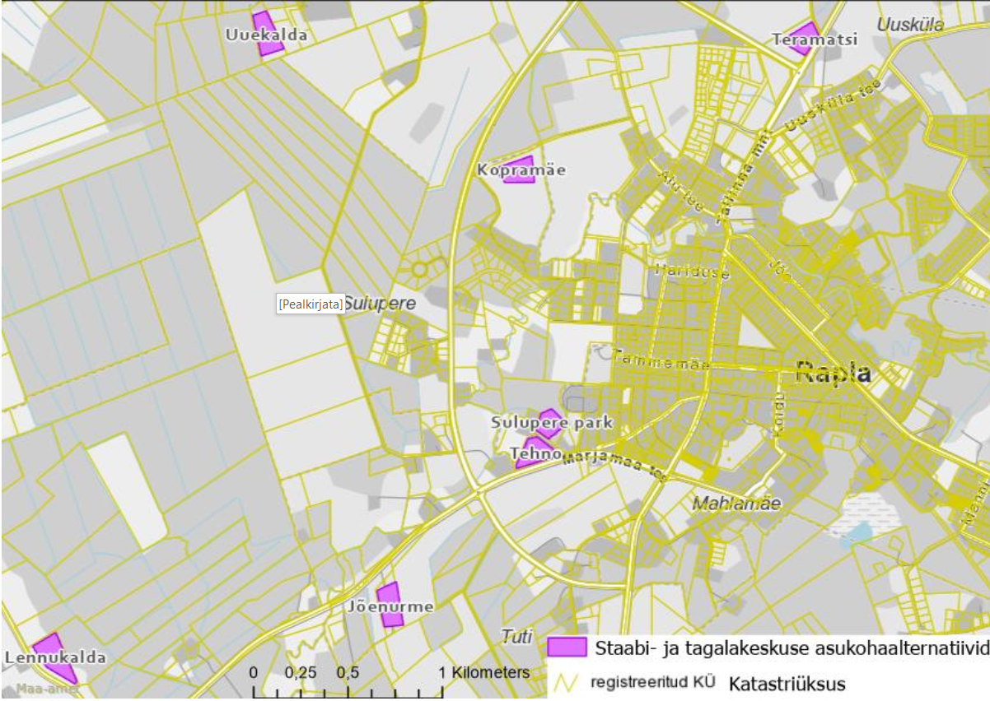
KAITSELIIDU TAGALAKESKUSE DETAILPLANEERING 7. mai 2024 Rapla Kultuurikeskus
Asukohaalternatiivid:
Jõenurme
Kopramäe
Lennukalda
Sulupere park
Tehno
Teramatsi
Uuekalda

Slide 4
KAITSELIIDU TAGALAKESKUSE DETAILPLANEERING 7. mai 2024 Rapla Kultuurikeskus
Algatamiseelse arvamuskorje tulemused:
Kaitseministeerium, Keskkonnaministeerium, Maa-amet, Põllumajandus- ja Toiduamet, Päästeamet ning Riigi Kaitseinvesteeringute Keskus pooldasid algatamist
Keskkonnaamet andis juhised tegevuste kavandamiseks veekogude kaitsevööndites
Transpordiamet andis tingimused tegevuste kavandamiseks teekaitsevööndis ja lennuvälja piirangupinna alal
Rahandusministeeriumi hinnangul on vastuolu maakonnaplaneeringuga, mida ei saa lahendada detailplaneeringuga, vaid tarvis on uus üldplaneering kehtestada enne kui avaneb võimalus kaaluda dp kehtestamist
ühel piirkonna maaomanikul puudusid vastuväited asukohaalternatiivide võrdlusele
piirkonna maaomanike ülekaalukas vastuseis tagalakeskuse kavandamisele (kokku 8 pöördumist kokku enam kui 30 inimeselt)

Slide 5
KAITSELIIDU TAGALAKESKUSE DETAILPLANEERING 7. mai 2024 Rapla Kultuurikeskus
Piirkonna maaomanike vastuseisu põhjused:
vastuolu kõigi varasemate strateegiliste dokumentidega, ootamatu pööre
Sulupere küla elanikud on oma elu korraldamisel lähtunud teadmisest, et piirkonnas on rahulik elamupiirkond
õiguskindluse riive
riigikaitselise ehitise asukoha eelvalik tegemata ja KSH läbi viimata
eelhinnangus puudulikult käsitletud mõjud
asukohaalternatiivide analüüs pole koostatud sõltumatu eksperdi poolt
ohuhinnang pole erapooletu eksperdi koostatud
kallutatult läbiviidud planeeringumenetluse tulemus pole õiguspärane
oluliselt on alahinnatud tagalakeskuse relvastuse ja laskemoona varusid
tagalakeskusel on oluline roll ka sõjalise konflikti korral
Kaitseliit võiks kinni pidada kogukondlikkuse põhimõttest

Slide 6
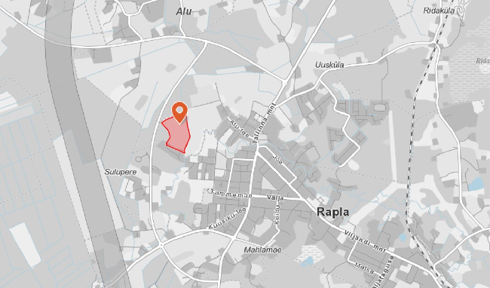
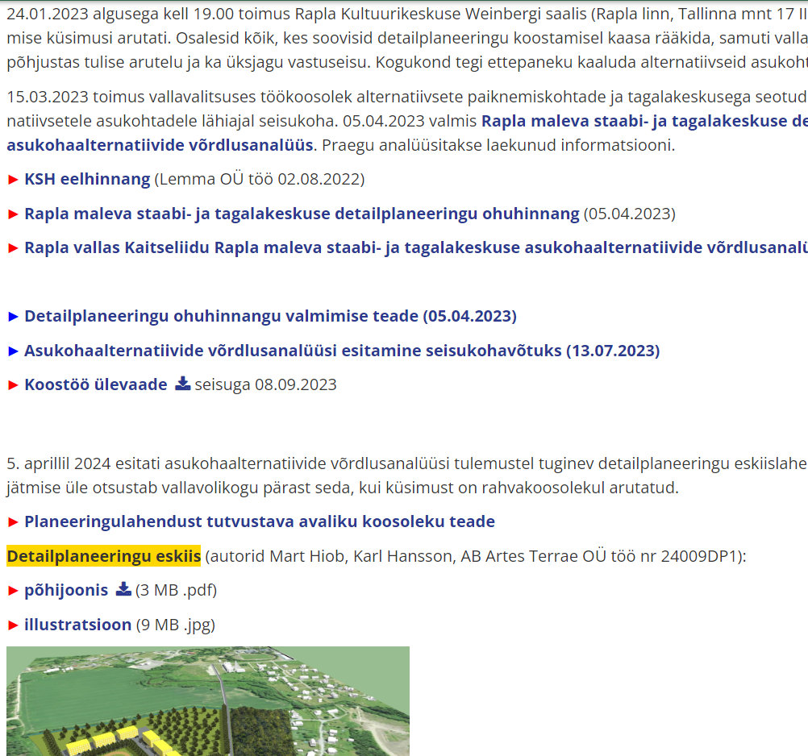
KAITSELIIDU TAGALAKESKUSE DETAILPLANEERING 7. mai 2024 Rapla Kultuurikeskus

